Slide 1
FLERBRUKSBYGG
VADMYRA BORETTSLAG

Slide 2
Forprosjekt: Flerbruksbygg
Styret har det siste året sett på muligheten for å sette opp et nytt bygg som skal inneholde kontor, vaktmestergarasje og verksted, nytt selskapslokale, hobbyrom og soverom for utleie.
Bakgrunnen for dette er det flere årsaker til. Hovedgrunnen er regulatoriske lov krav, men også muligheten for å øke tilbudet til beboerne.
Vi har ikke garderober eller dusj for ansatte eller innleid personell. Vi har hatt tilfeller der ansatte har fått søl/væske over seg fra både kloakk og bossanlegget, der de ansatte må reise hjem for å dusje og bytte klær. Dette er grove avvik ihht HMS reglementet og arbeidsmiljøloven.
Den eksisterende garasjen vi har i dag som står nede på nederste parkeringsplassen i Lynfaret er i så dårlig forfatning og må uansett oppgraderes hvis vi ikke bygger nytt. En ny garasje i nytt bygg vil bli vesentlig mindre. Den gamle garasjen er planlagt revet, her er det ønskelig å lage flere parkeringsplasser, samt et lite bygg til bosscontaineren

Slide 3
Lokasjon

Slide 5
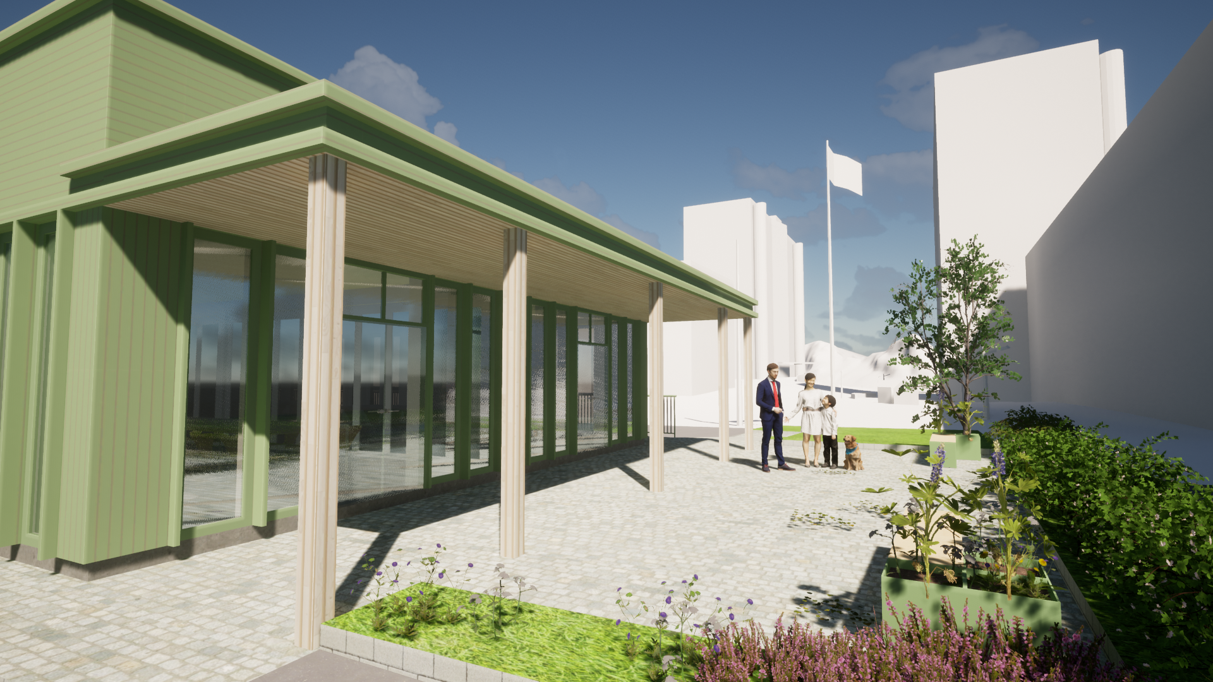

Slide 6
Status
Plantegninger er ferdigstilt
Nabovarsel ble sendt ut 14.06.2023
Rammesøknad blir sendt etter nabovarsel fristen er gått ut
Samtidig vil prosessen med utarbeidelse av konkurransegrunnlag og forprosjekt foregå
Det hentes inn ulike tilbud
Presentasjon på en ekstraordinær generalforsamling oktober/november/
Kontraktinngåelse desember

Slide 7
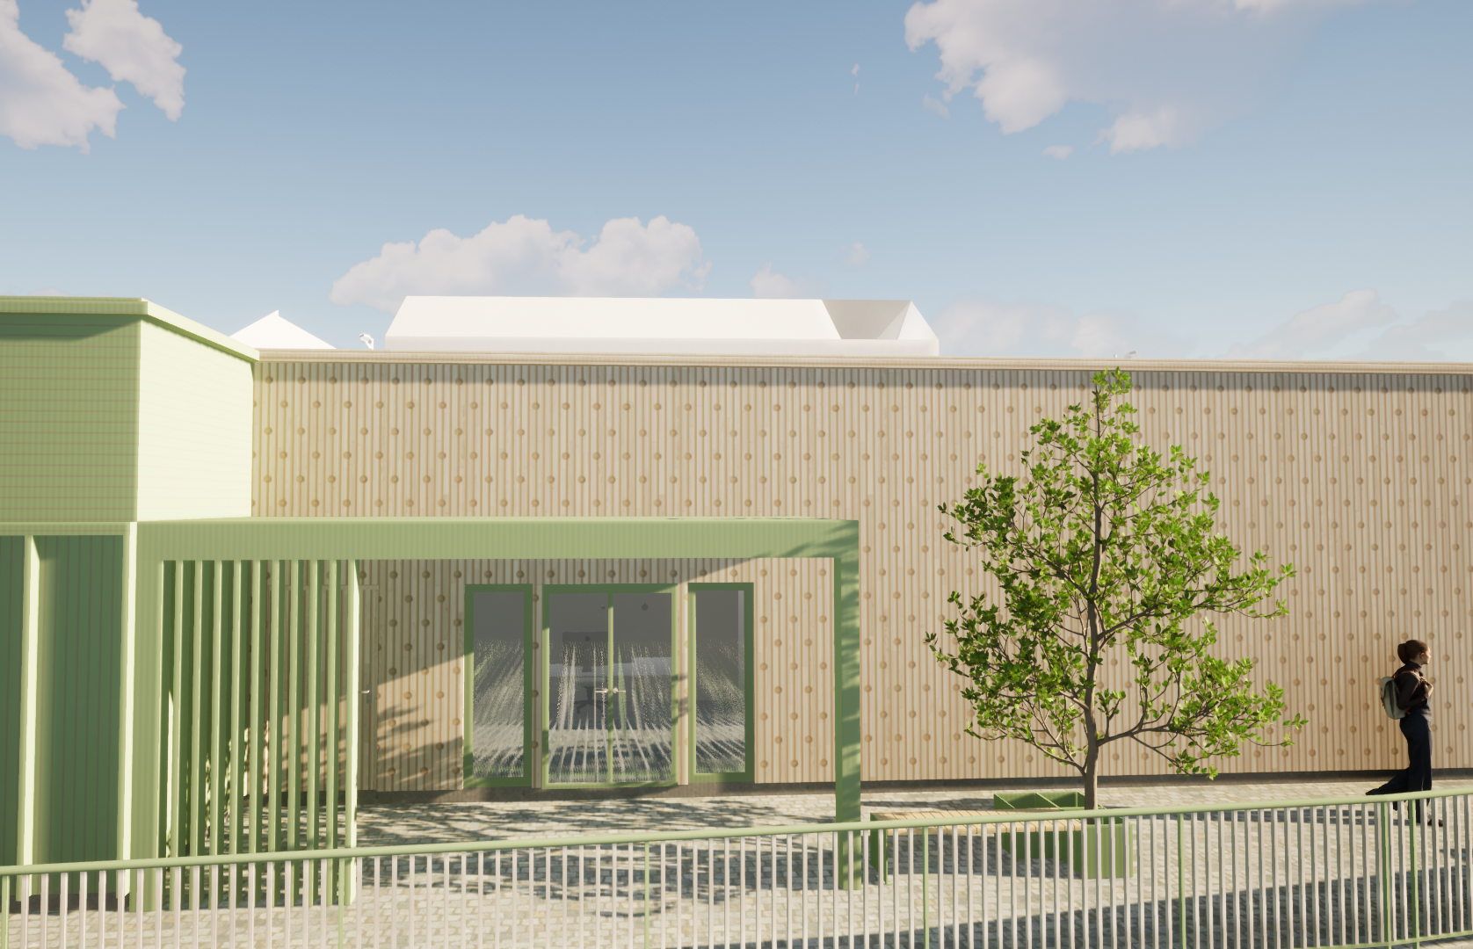

Slide 18
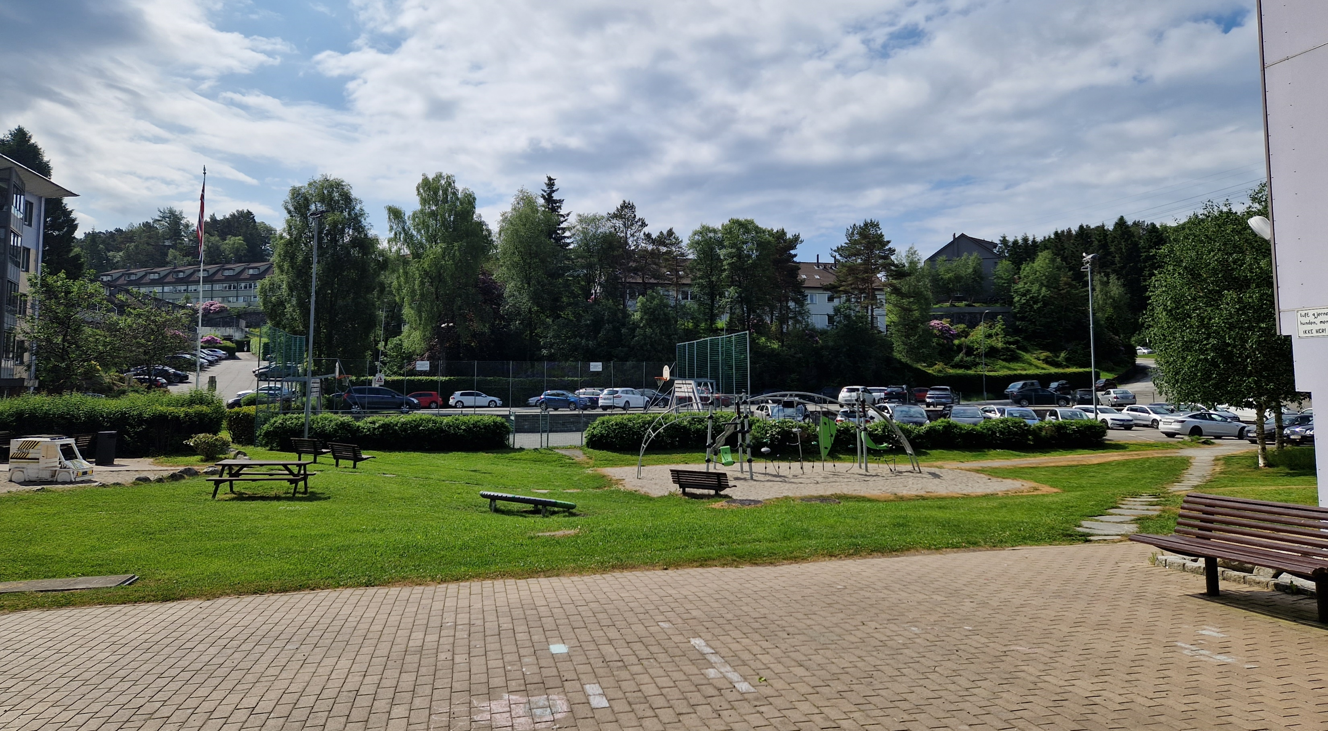
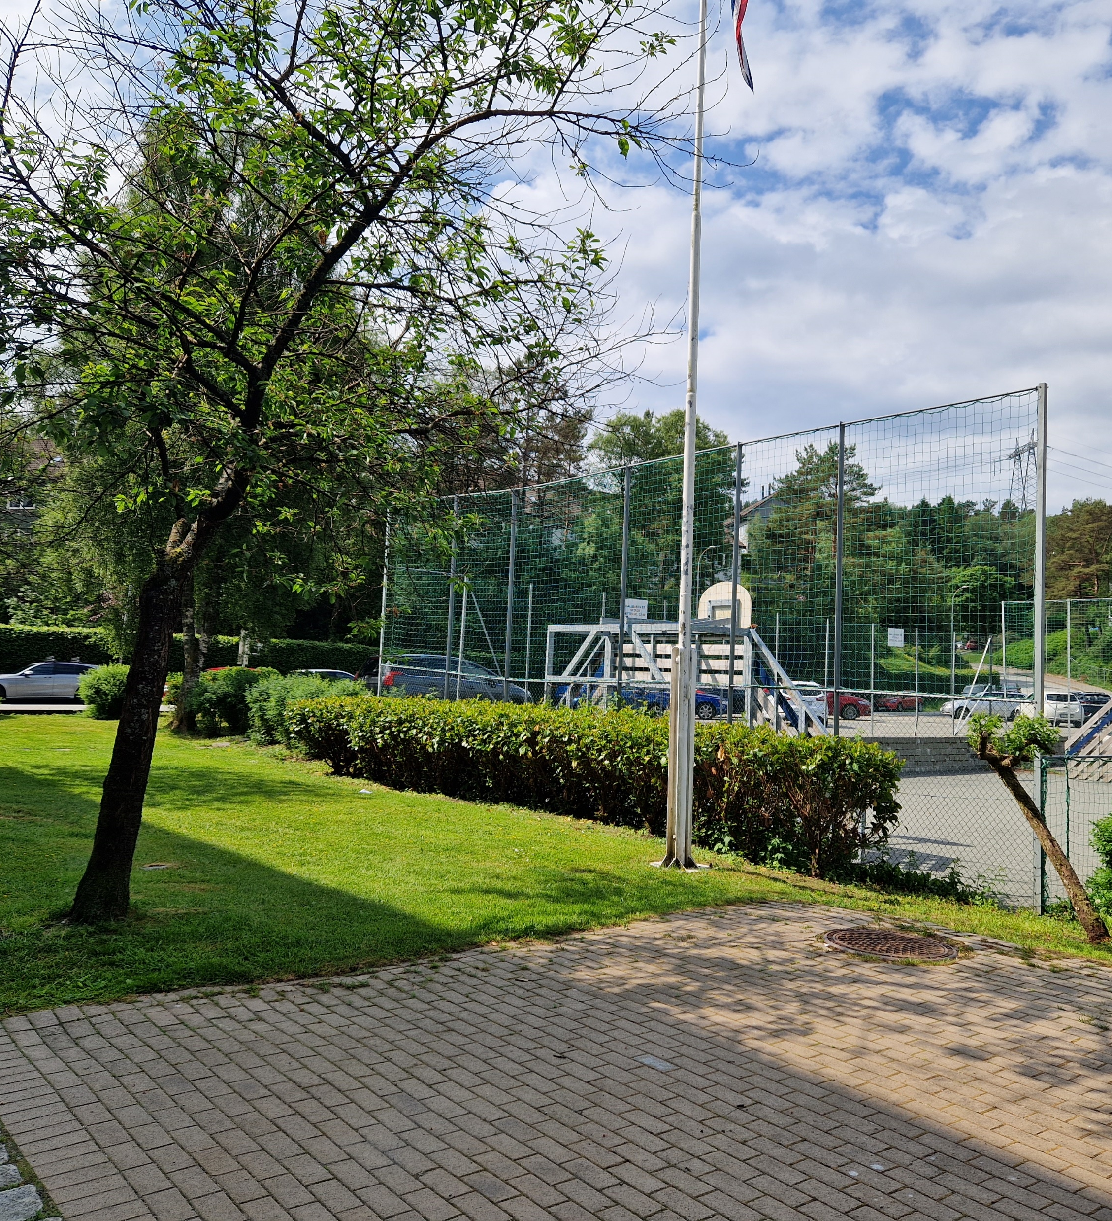
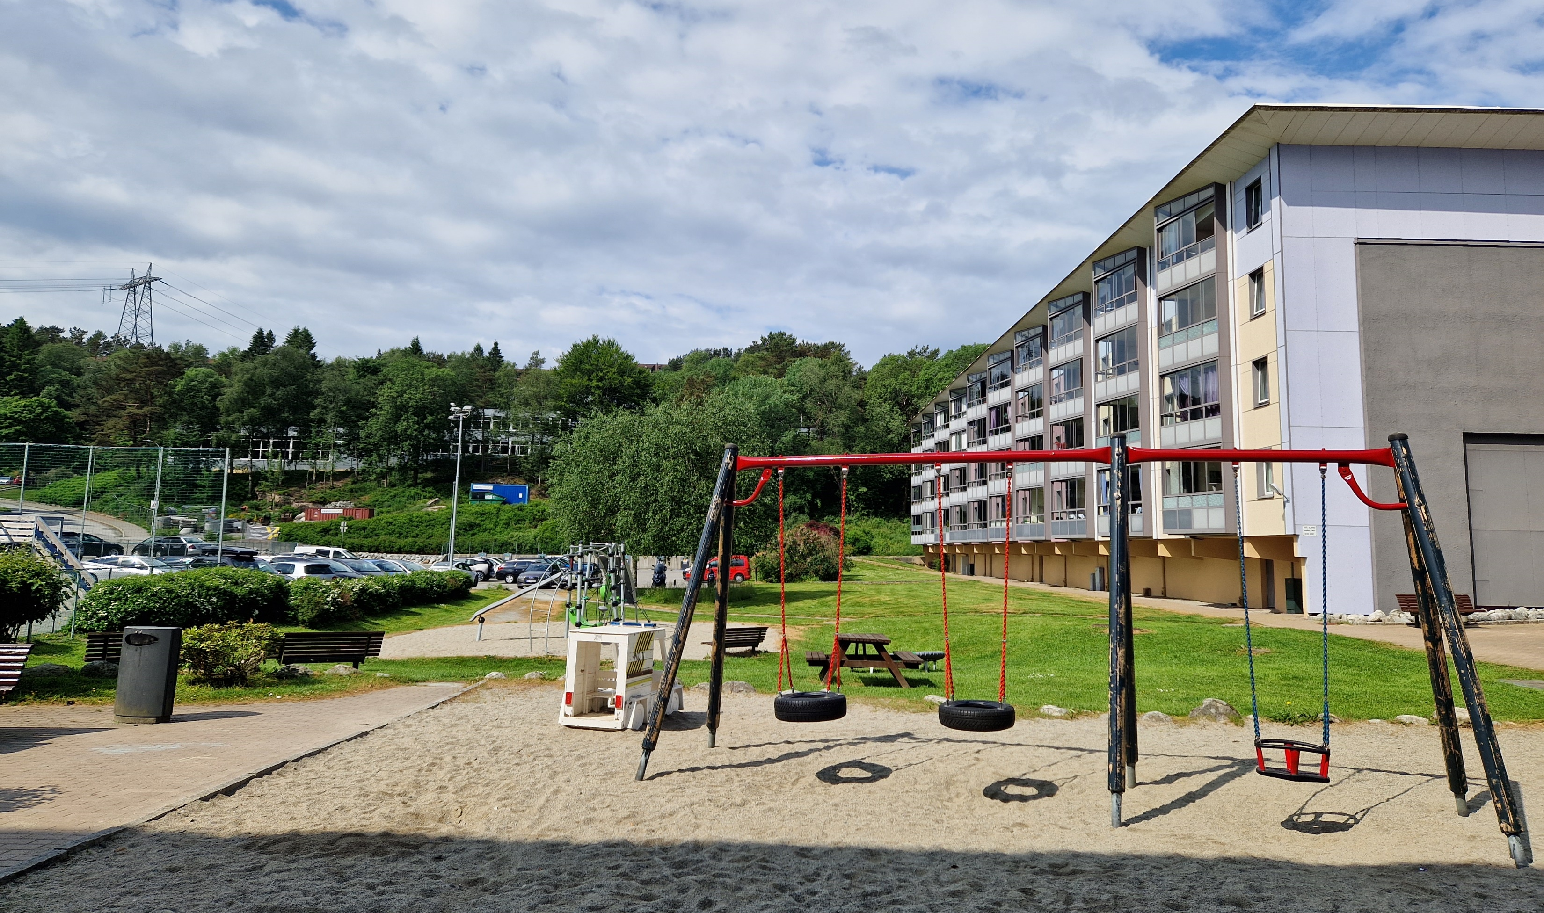
Ballbinge og endring på lekeplass

Slide 19
Fremdrift

Slide 20
Innspill/spørsmål fra beboere
Om man skal tilbakestille storstua til leiligheter igjen eller beholde utleielokalet. - Her er det tatt en vurdering på at et nytt selskapslokale vil tilfredsstille behovet som er, og forhåpentligvis mer til. Og felleskostnadene på to nye leiligheter vil være en inntekt for borettslaget, samt selve salget.
Det er kommet spørsmål i forhold til økonomien, spesielt forskjell på fellesgjeld og felleskostnader som er besvart.
Kommet innspill til flere bad på utleiedelen, slik at man ikke må dele - Der har det blitt tegnet inn et bad til, slik at de største rommene har hvert sitt bad, mens de minste fortsatt deler (plassmangel).
Hvorfor det ikke er kjøkkenkrok/oppholdsrom på utleiedelen

Slide 21
Innspill/spørsmål fra beboere
Kommet innspill på hva de ulike rommene bør utstyres med - Dette blir tatt med i videre planlegging
Kommet ønske om uteareal til selskapslokalet - Plassmangel
Kommet ønske om et «take-away» sted i bygget - Reguleringsplaner og økonomi
Ønske at leie inkluderer vask, sengetøy og hånduker
Ønske om mest mulig automatisert booking og bruk

Slide 22
Åpne PDF – Plantegning

Slide 23
Prosjektgruppen

